Slide 1
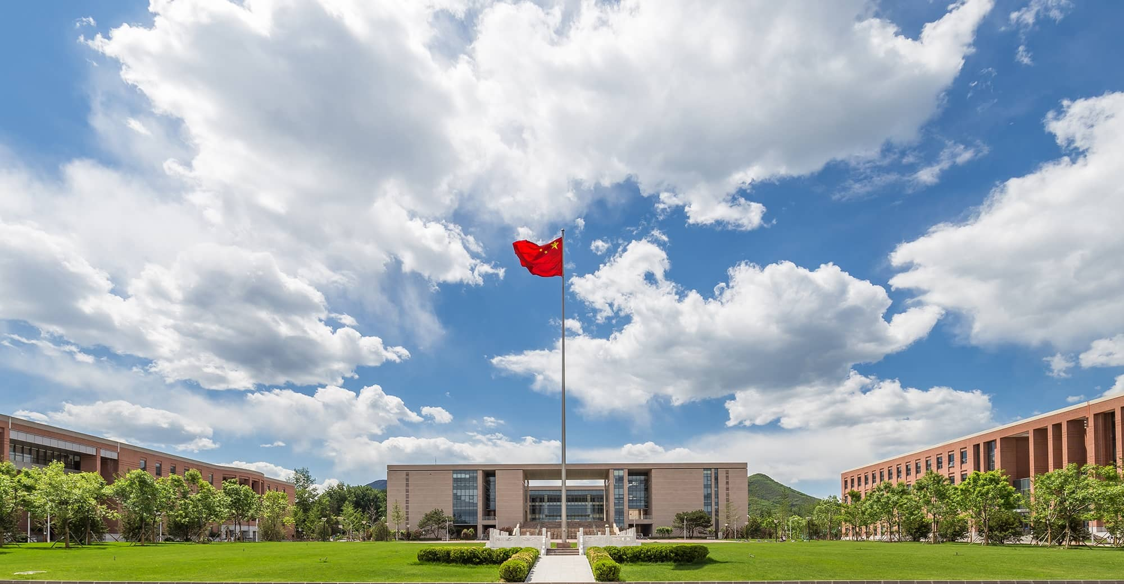

论文阅读
刘宗鑫
Notes:
照片为学生拍摄的礼堂

Slide 2
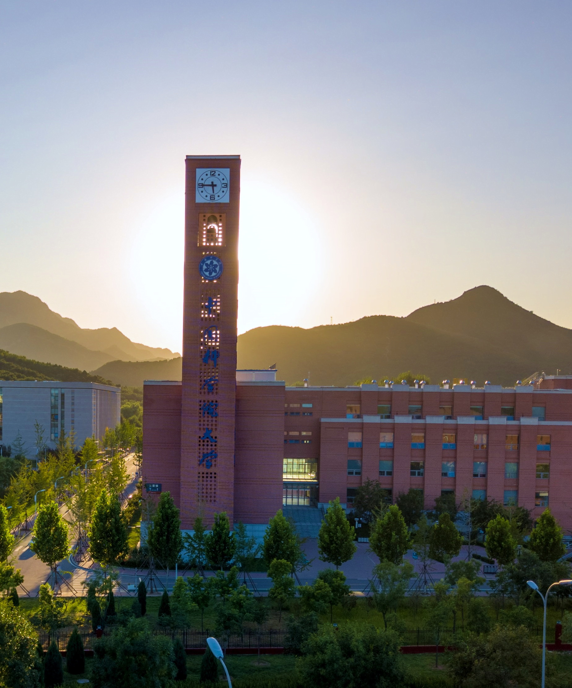
1
标题
2
标题
3
标题
4
标题
5
标题
目录
Contents
Notes:
图片可以替换

Slide 3
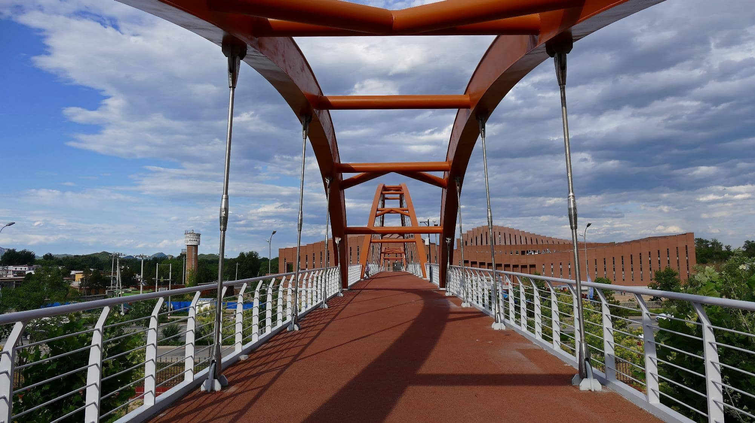
01
第一部分标题
◎小节标题一 ◎小节标题二
◎小节标题三 ◎小节标题四

Slide 6
